Slide 2
Thème D 1-1 : Le droit, son rôle, ses principes Exposé – Les sources de la règle de droit
Culture économique, juridique et managériale
Professeur : M. PEDUZZI N.
Quentin PEREA – Sébastien LEBELLE – Bilal BENBOUZIANE
Étudiants en 1re année – BTS Services Informatiques aux Organisations

Slide 3
Sommaire
La Règle de droit
Les composantes de la règle de droit
La Constitution
Les Traités internationaux et Droit communautaire
La Loi
Le Règlement
L’Ordonnance
Les Accords et conventions collectifs
La Jurisprudence
La suprématie de la Constitution
Conclusion

Slide 4
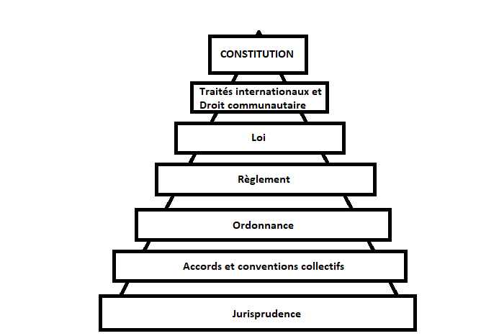
Règle de droit
La règle de droit est légitime, générale et
obligatoire en s’appuyant sur des règles de
codes et se détache de l’autorité compétente.

Slide 5
Règle de droit
Légitime
S'applique à tous les citoyens, ne règle pas des cas particuliers : elle est impersonnelle.
Générale
S'applique sur tout le territoire et pour tous les faits s'y produisant.
Obligatoire
Toute personne est tenue de s'y conformer.

Slide 6
Constitution
Texte suprême d'un État :
- définit droits et libertés des citoyens.
- définit organisation et séparations du pouvoir politique.
- articule les institutions composant l'État.
Constitution française du 4 octobre 1958 mise en vigueur par l'État français.

Slide 7
Traités internationaux
Accord entre États produisant des effets de droit. Applicable en France si négocié, signé et ratifié par les autorités compétentes.
⇒ bilatéral (février 2003 - traité d’extradition France/Russie).
⇒ multilatéral (1994 - traité de l’Organisation Mondiale du Commerce).

Slide 8
Droit communautaire
Ensemble des règles fondant l’UE et s’appliquant à tous les États membres pour harmoniser les législations nationales.
⇒ Contient : traités constitutifs de l'UE, textes élaborés par les institutions européennes, jurisprudence de la CJUE, etc.
⇒ Intervient sur : transactions économiques, politique sociale, droit des citoyens, etc.
⇒ Géré par : Cour de Justice, TPI.

Slide 9
Loi
Règle de droit votée par le pouvoir législatif pouvant entrainer des sanctions. Article 34, Constitution du 4 octobre 1958.
⇒ Article 1 du code pénal, loi 92-683 du 22 juillet 1992

Slide 10
Règlement
Règle de droit établie par le pouvoir exécutif. Intervient dans les domaines pour lesquels la loi ne se prononce pas ou pour faciliter l’exécution d’une loi.
⇒ Fondé sur l'Article 37 de la Constitution du 4 octobre 1958.

Slide 11
Ordonnance
Règle de droit prescrite par une autorité compétente ou une personne en droit de le faire. Article 38, Constitution du 4 octobre 1958.
⇒ Première ordonnance : loi du 4 février 1960, permettant au Gouvernement de prendre des mesures de maintien de l'ordre en Algérie.

Slide 12
Accords et conventions collectifs
Normes juridiques propres au droit social résultant d'une négociation entre employeur et syndicats de salariés.
⇒ Traite : conditions d'emploi, formation professionnelle, travail des salariés et de leurs garanties sociales.
⇒ Concerne : Dans une entreprise, tous les salariés de l'entreprise liés par un contrat de travail.

Slide 13
Jurisprudence
Ensemble des décisions permettant, dans un cas non couvert par la loi ou lorsque celle-ci est imprécise, à un tribunal de s'appuyer sur une décision prise dans un cas similaire par une juridiction supérieure.
⇒ Cour de Cassation, Chambre civile 2, du 19 février 1997, 94-21.111.

Slide 14
La suprématie de la Constitution
La Constitution = texte qui institue les différents organes l’État.
⇒ considérée comme la norme juridique la plus élevée.
Suprématie de la Constitution n’est pas toujours garantie !
⇒ règle interne à chaque pays pouvant rentrer en concurrence avec les règles internationales.
⇒ La CJUE ou la CEDH font primer les engagements internationaux sur l’ensemble des règles internes des pays concernés, y compris leur Constitution.

Slide 15
Conclusion
Nous vous remercions de votre attention ☺
Avez-vous des questions ?
Arrière plan : Image par jessica45 de Pixabay
Le logo du lycée Marie-Curie est la propriété du lycée Marie-Curie, localisé à Marseille, et de l’Académie d’Aix-Marseille
© Copyright 2020 Sébastien LEBELLE, Quentin PEREA et Bilal BENBOUZIANE

